Slide 1


Biyomedikal İşaretler Kullanılarak
Yapay Zeka ile Hastalık Teşhisi
Öğr. Gör. Sebahattin BABUR

Slide 2
Giriş
Genel Tanımlar
Biyolojik İşaretler
Biyolojik İşaretlerin Oluşumu
Biyolojik İşaretlerin Algılanması
Biyolojik İşaretlerin İşlenmesi
CNN Algoritması nasıl çalışır?
Uygulama: EKG İşaretleri ile Kalp Krizi Anının Otomatik Tespiti

Slide 3
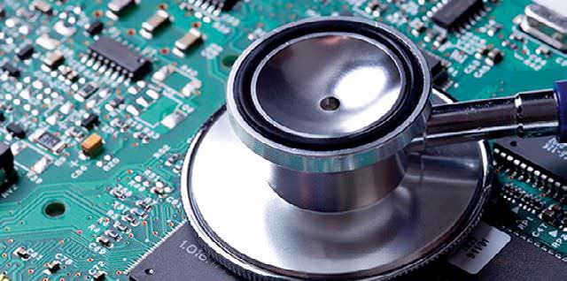
Giriş
Tıp Elektroniği
Canlı sistemlerle ilgili çeşitli parametrelerin algılanması ve değerlendirilmesi amacıyla kullanılan tüm elektronik teknoloji ve yöntemleri kapsayan bilim dalıdır.

Slide 4
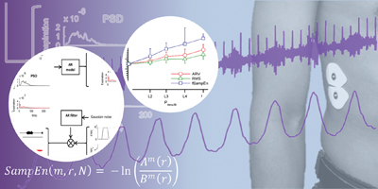
Giriş
Medikal bir amaçla kullanılan bir ölçme düzeni, ölçme cihazı ve üzerinde ölçüm yapılan obje olarak iki kısımdan oluşur.
Ölçüm yapılan örnekleme;
Dinamik ve Statik örnekleme olarak ikiye ayrılır

Slide 5
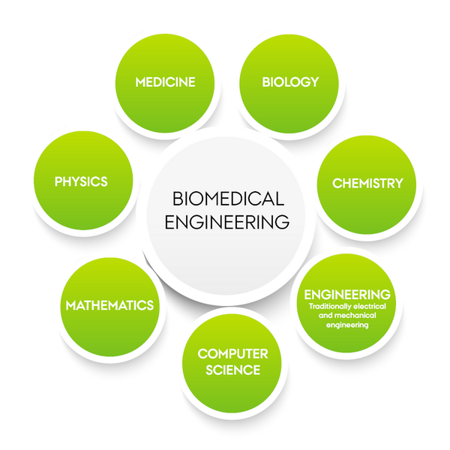
Giriş
Biyomedikal Mühendislik
Biyomühendislik
Medikal Mühendislik
Klinik Mühendislik

Slide 6
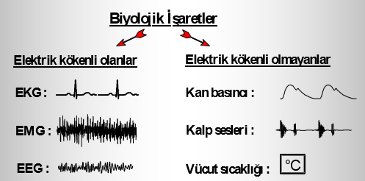
Giriş
İşaret: Bilgi taşıyan, zamana göre değişen veya değişmeyen büyüklüklerdir.
Biyolojik İşaret: Canlı vücudundan elektrotlar veya dönüştürücüler aracılığıyla algılanan, elektrik kökenli veya elektrik kökenli olmayan iaşretlerdir.

Slide 7
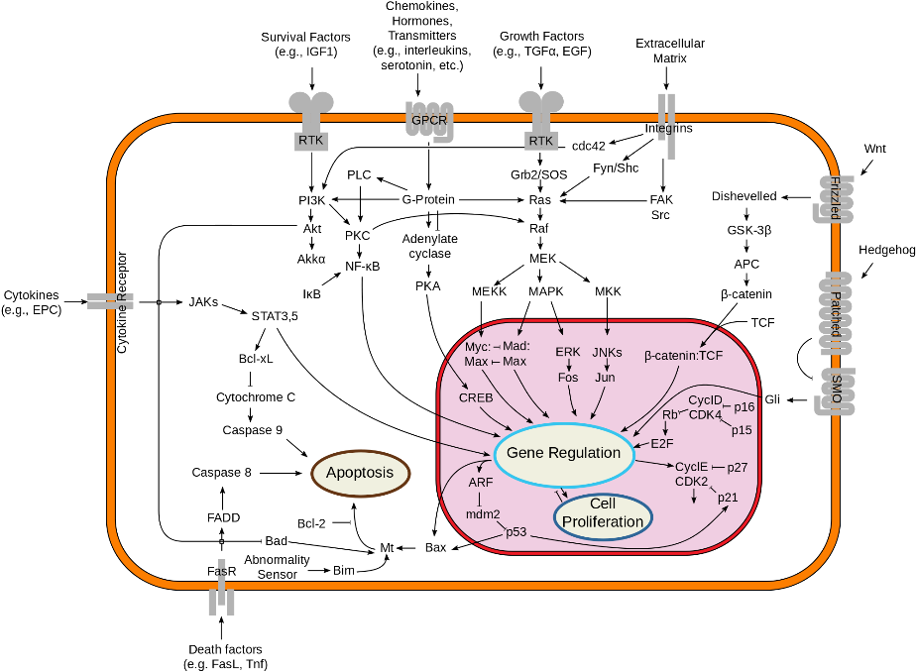
Giriş
Biyolojik İşaretlerin Oluşumu
Biyolojik işaretler, insan vücudundaki, sinir sistemi, beyin, kalp ve kas gibi çeşitli organların faaliyetleri sırasında oluşurlar.
Oluşan bu elektriksel faaliyetler, elektrotlar yardımıyla algılanıp işaret işleme işlemlerinden geçirildikten sonra çeşitli hastalıklara tanı konmasında yararlanılmaktadır.

Slide 8
Giriş
Biyolojik İşaretlerin Algılanması
Biyoelektrik potansiyelleri ölçebilmek için iyonik potansiyel ve akımları elektrik potansiyel veya akımlarına dönüştüren dönüştürücülere ihtiyaç vardır.
Biyopotansiyelleri en genel ölçme yöntemi, vücut yüzeyinden yapılan ölçümlerdir. Bazı ölçümlerde ise kasa, sinire veya beyninn belirli bölgelerine batırılan iğne elektrotlar yardımıyla ölçülür

Slide 9
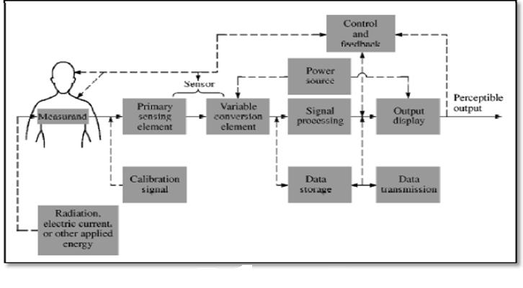
Giriş
Medikal İnsan – Enstrumantasyon Sistemi.

Slide 10
Giriş
Biyolojik İşaretlerin İşlenmesi
İşaret, genel anlamı ile bilgi taşıyan, zamana göre değişen veya değişmeyen büyüklüklerdir.
İşaret işleme, genel olarak, algılanan işaretin değerlendirilebilir ve yorumlanabilir şekle getirilmesi için gerçekleştirilen bir işlemler dizisidir.
Analog İşaret İşleme
Sayısal İşaret İşleme

Slide 11
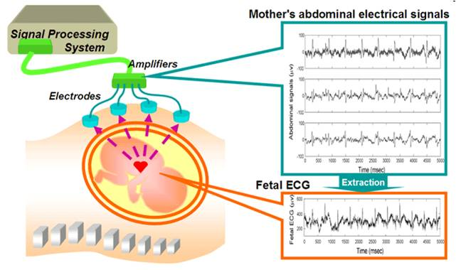
Giriş
Biyolojik İşaretlerin İşlenmesi
İşaret, genel anlamı ile bilgi taşıyan, zamana göre değişen veya değişmeyen büyüklüklerdir.
İşaret işleme, genel olarak, algılanan işaretin değerlendirilebilir ve yorumlanabilir şekle getirilmesi için gerçekleştirilen bir işlemler dizisidir.
Analog İşaret İşleme
Sayısal İşaret İşleme

Slide 12
Giriş
CNN Algoritması Nasıl Çalışır?

Slide 13
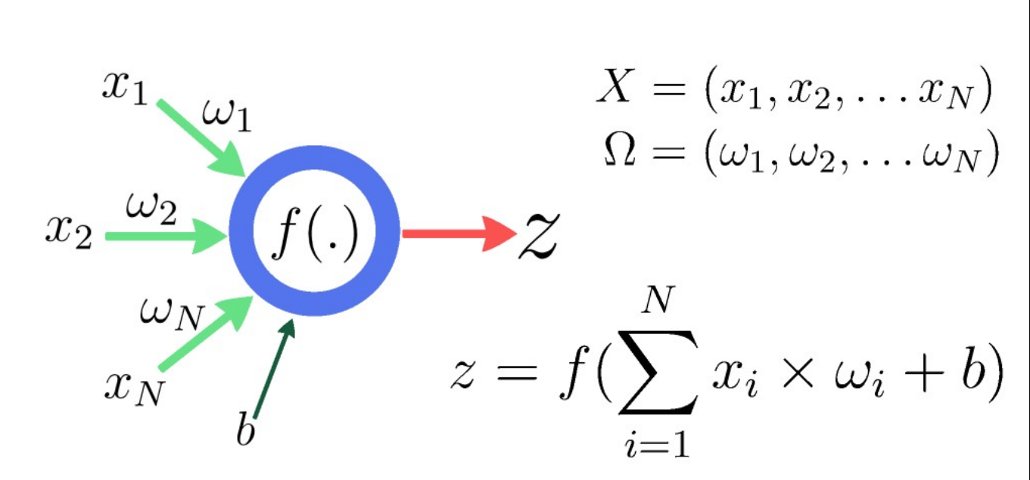
Giriş
Yapay Nöron

Slide 14
Giriş
CNN’ler en çok temsil edilen Derin Öğrenme modelidir.
Giriş Görüntüsü
Konvolüsyon
Pooling
Fully Connected
Çıkış Sınıflandırma

Slide 15
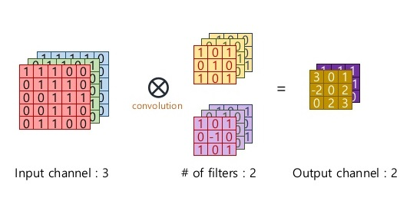
Giriş
Görüntülerde Konvolüsyon

Slide 16
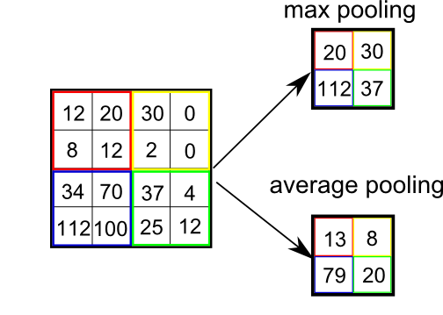
Giriş
Görüntülerde Pooling

Slide 17
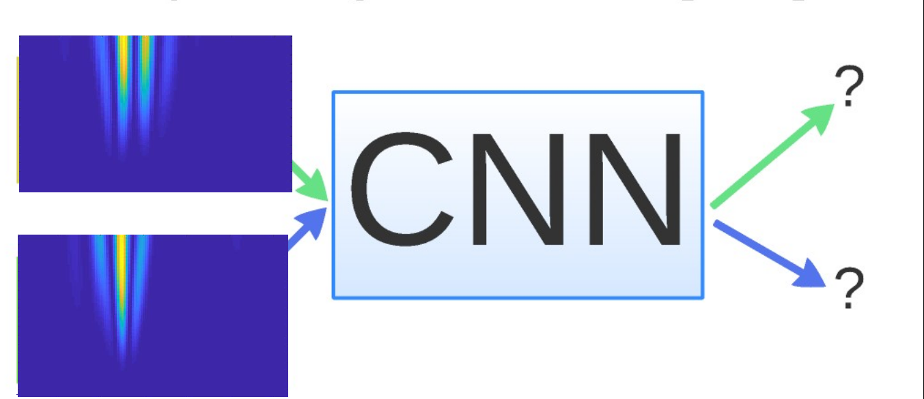
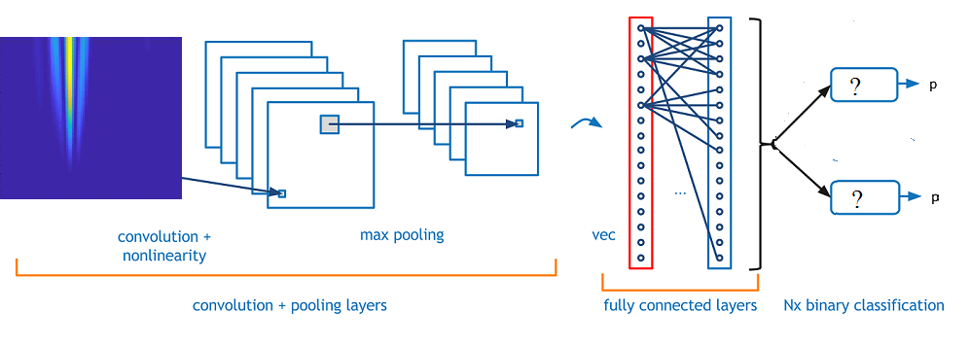
Giriş
CNN’ler en çok temsil edilen Derin Öğrenme modelidir.

Slide 18
Giriş
CNN’ler en çok temsil edilen Derin Öğrenme modelidir.

Slide 19
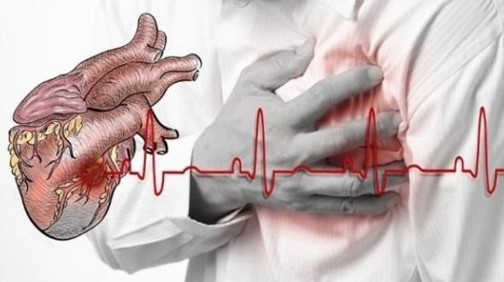
Giriş
Kalp Krizi(Miyokard Enfarktüsü)
Kalbi besleyen damarların kan akımının çeşitli nedenlerle ani azalmasına veya kesilmesine bağlı olarak gelişen ve o damarın beslediği kalp kasında çeşitli derecede hücre ölümü ile sonuçlanan aynı zamanda kalp krizi olarak bilinen bir hastalıktır.
Hastaların kalp krizinden dolayı kaybedilmemesi için olayın ilk anından itibaren en kısa zamanda hastaneye ulaşmasına bağlıdır

Slide 20
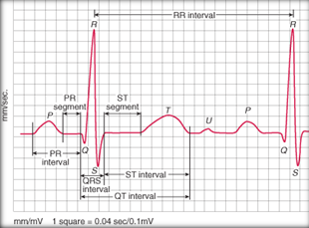
Giriş
EKG İşareti
EKG işareti, kalp atımları sırasında kalp kasları tarafından üretilen ve kalbin elektriksel aktivitesini gösteren elektriksel işaretlerdir.
EKG işaretleri kalp hastalıklarının izlenmesi sürecinde sürekli kaydedilerek değerlendirilmeleri, uygun tanı ve tedavinin belirlenmesi ve uygulanan tedavinin izlenmesi, oluşabilecek anormalliklerin ve komplikasyonların belirlenmesi açılarından oldukça önem taşımaktadır

Slide 21
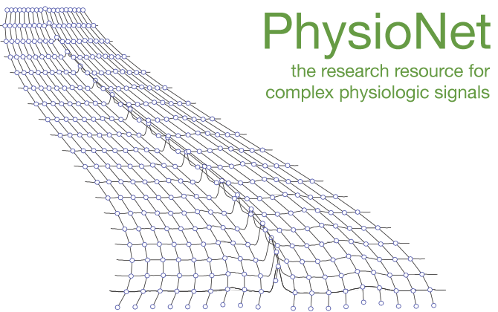
Materyal
Veri Seti
Çalışmada kullanılan EKG sinyalleri physiobank arşivlerinde mevcut olan PTB Diagnostic ECG Database kaynağından alınmıştır [3].

Slide 22
Materyal
Veri Seti
Veri seti içerisinde 52 normal ve 148 ME hastası ekg sinyalleri bulunmaktadır[3]. Veri seti içerisinde elde edilen sinyallerden sadece “lead 1“ ekg sinyali kullanılmıştır.
Veriseti | Teşhis | Kişi Sayısı | Kayıt Sayısı | Kayıt Uzunluğu | Örnekleme Frekansı(Hz) | Lead Sayısı
PTP Diagnostic | ME | 148 | 365 | - | 1000 | 12
 | Normal | 52 | 80 | - | 1000 | 12

Slide 23
Yöntem
EKG Sinyallerinin Ön İşlenmesi
Bu çalışmada hasta ve sağlıklı kişilerden elde edilen ekg işaretleri işlem basamakları uygulanarak sınıflandırma sonuçları elde edilmiştir.
EKG Sinyalleri
Ön İşleme
Sürekli Dalgacık Dönüşümü
Konvolüsyon ve Pooling
Sınıflandırma

Slide 24
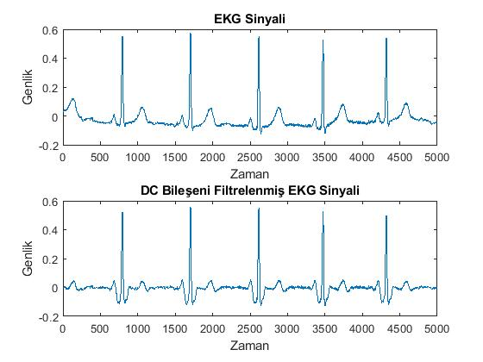
Yöntem
EKG Sinyallerinin Ön İşlenmesi
ilk aşamada sinyal üzerine eklenen dc bileşen sinyal üzerinden çıkarılmıştır

Slide 25
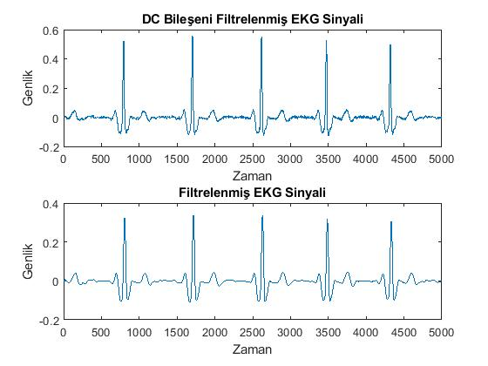
Yöntem
EKG Sinyallerinin Ön İşlenmesi
Aynı zamanda sinyal üzerine yüksek frekanslı düşük genlikli gürültüler eklenebilir. Bu nedenle, işaret üzerinde belli bir pencere içerisinde ortalama alma yöntemiyle filtrelenmiştir

Slide 26
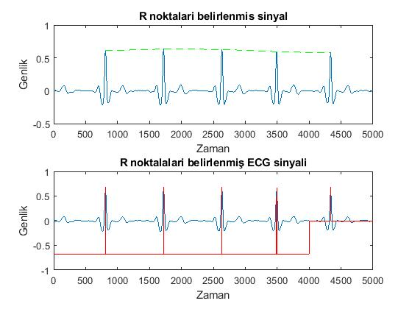
Yöntem
EKG Sinyallerinin Ön İşlenmesi
Aynı Gürültülerden filtrelenmiş EKG sinyali üzerindeki R tepe noktalarının tespiti için Pan Tompkins algoritması uygulanmıştır

Slide 27
Yöntem
Öznitelik Oluşturma
Tepe bulma algoritması ile tespit edilen R tepelerinin solundaki 250 ve sağındaki 400 örneği alınarak EKG atımları parçalara ayrılmıştır.
Atım Tipi | Atım Sayısı | Atım Sayısı (%)
Normal | 9728 | (17.74%)
Miyokard Enfarktüsü | 45.095 | (82,.25%)
Toplam | 54.823 | (100%)

Slide 28
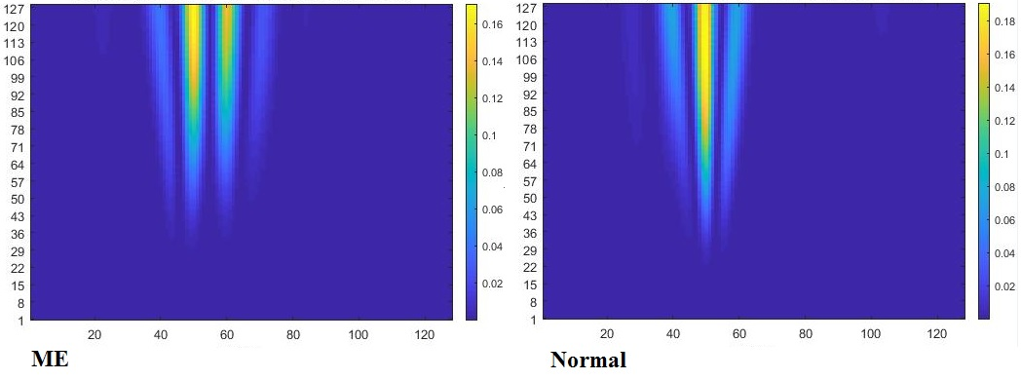
Yöntem
Öznitelik Oluşturma
Sürekli dalgacık dönüşümü yöntemiyle elde edilen normal ve ME hastası kişilerin ekg atımları yeniden boyutlandırılmıştır.(128x128 piksel) 2-boyutlu çizimi (scalogramı) oluşturulmuştur.

Slide 29
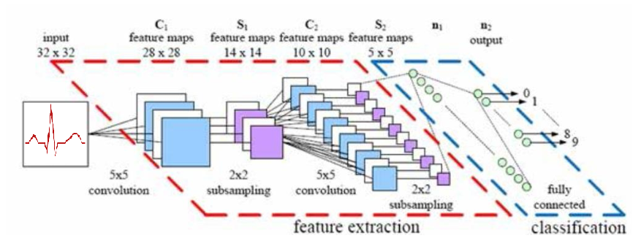
Yöntem
Öznitelik Oluşturma
Atımların scalogram matrisleri kenar bulma maskesi ile konvolüsyonu yapıldı. Sonraki aşamada 2x2’lik matrislere bölütlenip maksimum değer alındı

Slide 30

Yöntem
WEKA ile Sınıflandırma
Waikato Environment for Knowledge Analysis
Yeni Zelanda Waikato Üniversitesi Bilgisayar Bilimleri Bölümü tarafından geliştirilen bir veri madenciliği / makine öğrenim aracıdır.
Verilerin ön işlenmesi
Sınıflandırma
Kümelenme
Özellik Seçimi
Veri görüntüleme

Slide 31
Yöntem
WEKA ile Sınıflandırma
Web sitesi: http://www.cs.waikato.ac.nz/~ml/weka/index.html
Birden fazla platform desteği (java'da yazılmıştır):
Windows, Mac OS X ve Linux

Slide 32
Yöntem
WEKA ile Temel Özellikler
49 veri ön işleme aracı
76 sınıflandırma / regresyon algoritmaları
8 kümeleme algoritması
İlişkilendirme kuralları bulmak için 3 algoritma
Özellik seçimi için 15 öznitelik / alt küme değerlendirici.

Slide 33
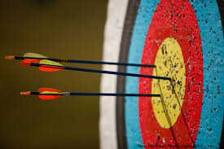
Sonuçlar
Performans Değerlendirme
Uygulanan yöntemlerin sonucunda ME ve Normal atımların birbirinden ayırt etmedeki sınıflandırma başarısı nedir?

Slide 34
Sunum Sonu
Dinlediğiniz İçin Teşekkürler ☺

